Slide 1
Amazon Product Rating Prediction
Сделал: Клебнев Никита
Группа: ИС 22-2

Slide 2
Задача проекта
Задача: Прогнозировать высокий рейтинг товаров (рейтинг ≥ 4.0) на Amazon на основе характеристик.
Бизнес-контекст: Это поможет продавцам на Amazon улучшить стратегию рекламы и выделять товары с высоким рейтингом.

Slide 3
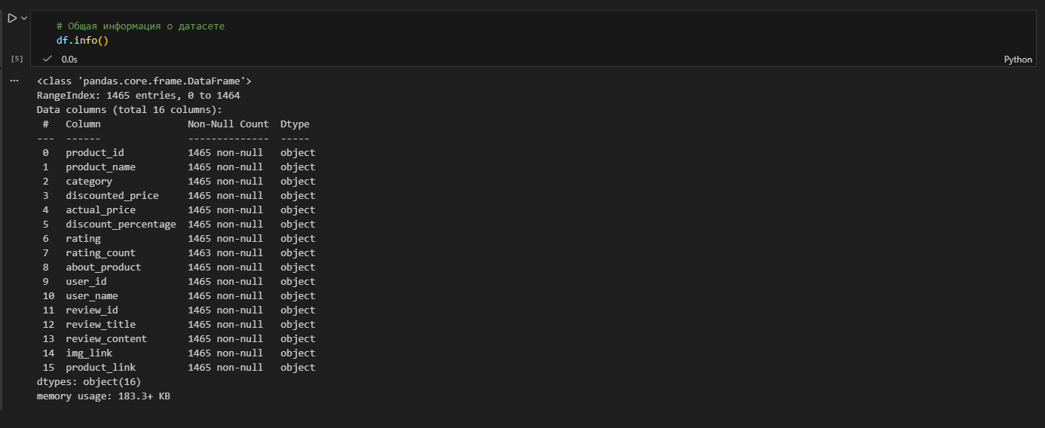
Описание данных
Источник данных: Kaggle
Содержит 1465 строк и 16 признаков.
Признаки: product_id, product_name, category, rating, actual_price, discounted_price, rating_count, и другие.

Slide 4
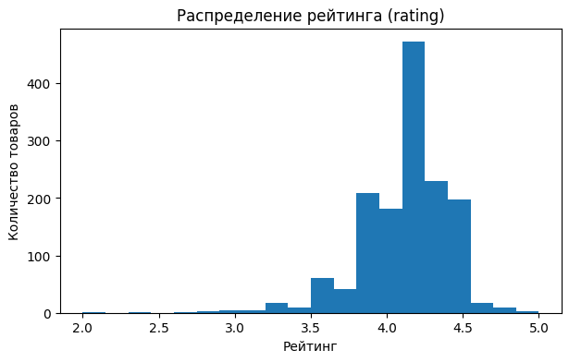
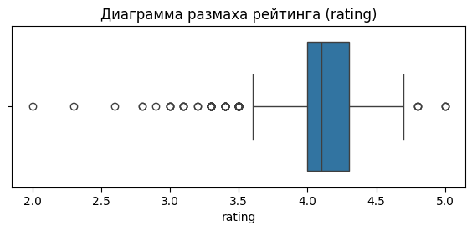
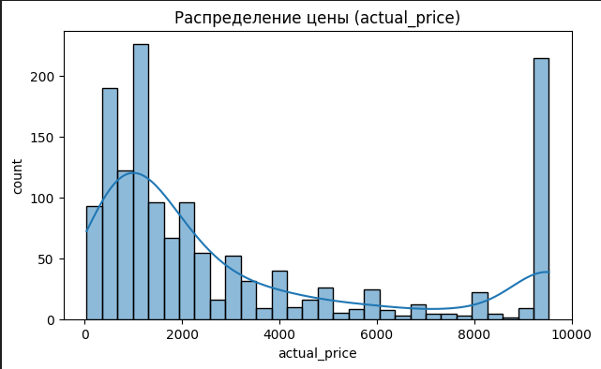
Пологающие зависимость рейтинга от цены (scatter plot)
Гистограмма для распределения рейтингов товаров.
Диаграмма размаха рейтинга
Основной размах между 3,9-4,3)
Распределение цены

Slide 5
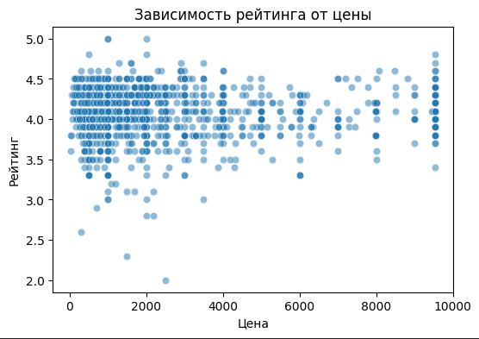
Сама зависимость

Slide 6
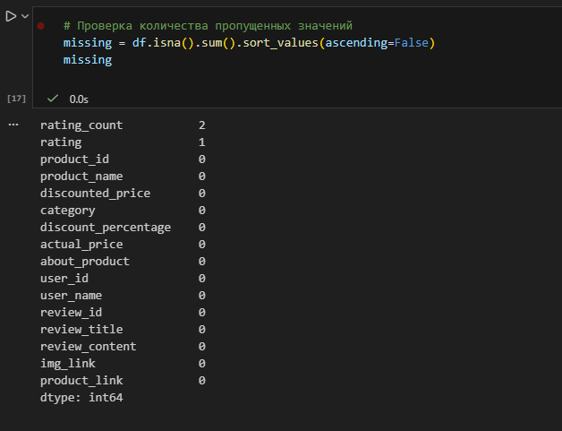
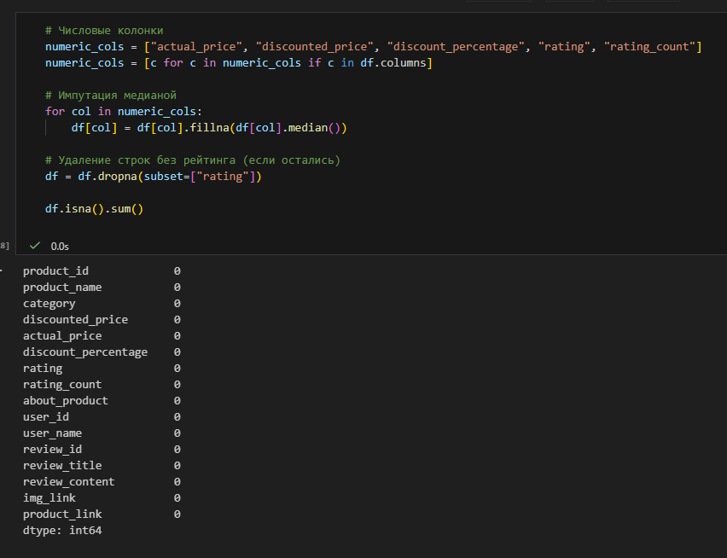
Подход к предобработке данных
Предобработка:
Удаление пропусков в данных.
Обработка выбросов для цен и количества отзывов.
Масштабирование числовых признаков.
Цель данного этапа — подготовить данные для построения моделей машинного обучения.
На этапе предобработки выполняется обработка пропущенных значений, выбросов,
создание новых признаков и кодирование категориальных переменных.
Проверка
Обработка

Slide 7
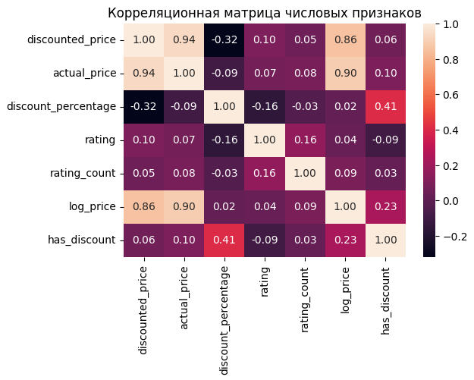
Корреляция
Корреляционная матрица после всех обработок

Slide 8
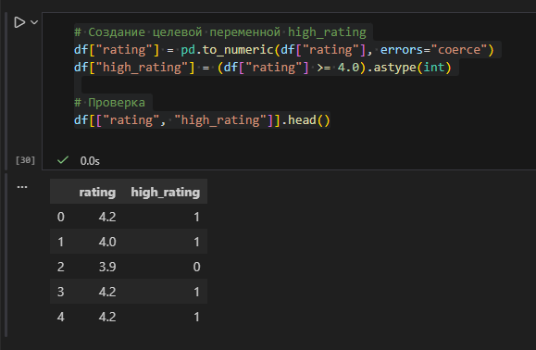
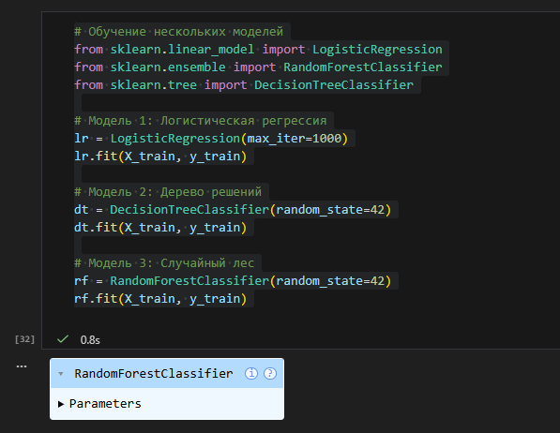
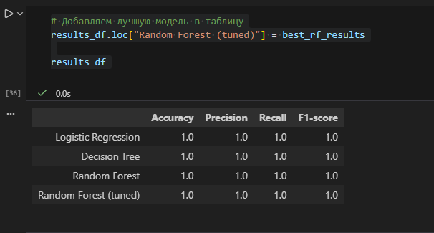
Машинное обучение и моделирование
Создание целевой переменной
Обучение нескольких моделей и сравнение
Все модели справились

Slide 9
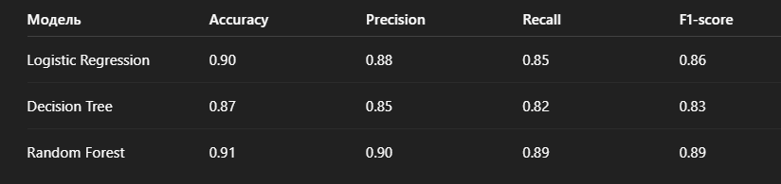
Финальная модель
Рандом форест справился лучше всего так как он имеет:
Самую высокую точность (Accuracy = 0.91).
Высокие значения для precision, recall, и F1-score.

Slide 10
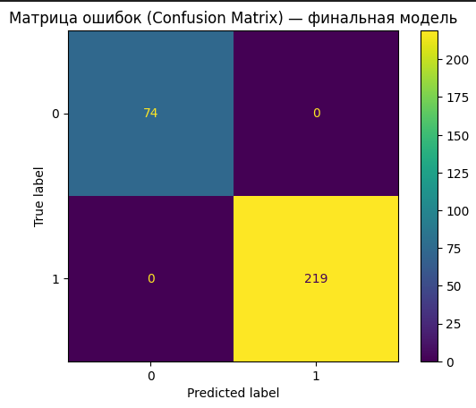
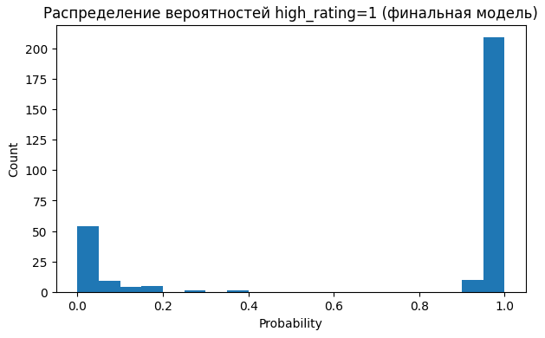
Выводы
На основе модели можно:
- выделять товары с высоким потенциалом (high_rating = 1) для продвижения и рекламы;
- оценивать влияние цены/скидки/популярности (rating_count) на вероятность высокого рейтинга;
- использовать модель как инструмент при формировании ассортимента и приоритизации товаров в каталоге.
Для бизнеса это помогает лучше понимать, какие характеристики чаще встречаются у высоко оценённых товаров,
и принимать решения по маркетингу и управлению ассортиментом.
Матрица ошибок

Slide 11
Спасибо за внимание
Для подробного просмотра проекта пройдите в репозиторий:
https://github.com/nikitaclebnev-art/amazon-ml-project

